Slide 1
一、学生登录
（1）直接登录https://eloans.ahrcu.com/stu/
（2）或登录安徽省农村信用社联合社网站（网址：http://www.ahrcu.com），进入“助学贷款在线服务”专栏

Slide 2
二、毕业确认申请：
学生毕业前必须进行毕业确认。学生因特殊原因当年未发起毕业确认申请的，高校可以在学生毕业当年的9月1日-9月15日期间批量发起毕业确认申请。
学院可以在系统中学生信息管理-毕业确认申请菜单中查询本院当年待毕业学生明细。
注：
1、发起毕业确认申请必须在毕业当年的8月31日前发起；
2、系统中学历的状态为在读，才可以发起就学信息变更申请；
3、若有审批中的毕业确认申请、就学信息变更申请，则不可以再重复发起申请。

Slide 3
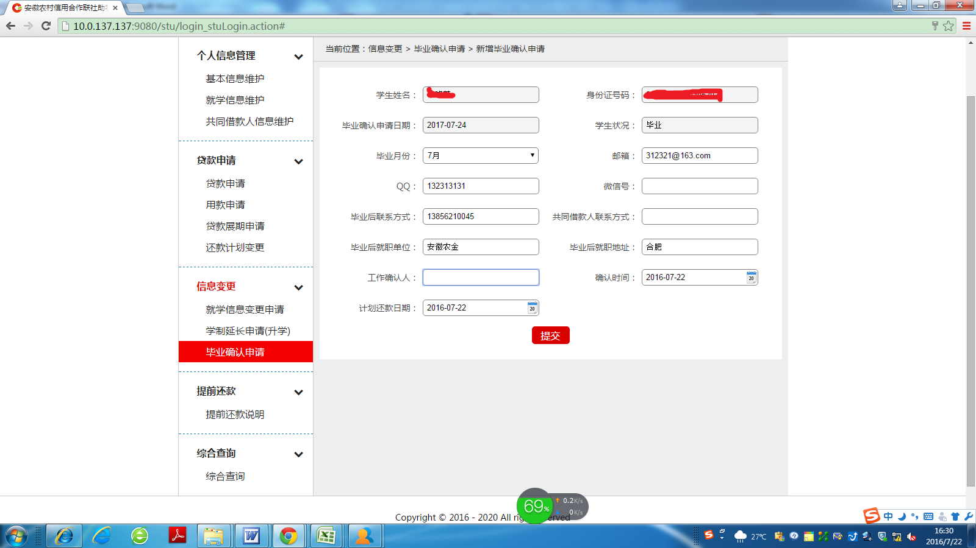
填写辅导员（班主任）或学院资助管理员姓名

Slide 4
三、学制延长申请（升学）
学制延长申请主要针对学生毕业后连续攻读学位（包括硕士和第二学士学位）而发起的就学信息变更，其在继续攻读学位期间的利息仍按原渠道进行贴息。（如：专升本、本科继续读研等）
注：
1、原则上发起学制延长申请必须为毕业当年的8月15日前；
2、毕业当年，需先完成毕业确认，再发起升学申请；
3、学制延长申请成功后，贴息延长至升学后毕业当年的8月31日；
4、学生申请学制延长需提交录取通知书等相关证明材料。

Slide 5
